Slide 1
CONHECENDO LINQ com C#
Vicenzo Martinelli - Arquiteto de soluções

Slide 2
O que é LINQ?
LINQ - Language Integrated Query é um conjunto de ferramentas disponíveis a partir da versão 3.5 do .NET
Criado com o objetivo de escrever consultas em fontes de dados diversificadas(bancos de dados, objetos em memória, xml) de uma maneira unificada para o desenvolvedor.
Além disso facilita o desenvolvedor no desenvolvimento das consultas por, ao contrário de escrever consultas de forma nativa (ex: sql), o mesmo consegue escrevê-las através de uma forma padronizada e fazendo uso do intellisense para auxiliá-lo.
Para utilizar linq a coleção só precisa implementar os métodos

Slide 3
O que é LINQ?
Por ser algo do .NET, LINQ pode ser utilizado com C#, F# e até mesmo Visual Basic, apenas se adaptando à sintaxe da linguagem de programação.
As consultas sempre serão realizadas fazendo uso de coleções fortemente tipadas de objetos usando palavras-chave da linguagem e operadores familiares.
Com o LINQ é possível realizar operações de filtragem, ordenação, projeção e agrupamento em fontes de dados com o mínimo de código.
Você usa os mesmos padrões básicos de expressão de consulta para consultar e transformar dados em bancos de dados SQL, NoSQL, conjuntos de dados ADO.NET, documentos XML e fluxos .NET.

Slide 4
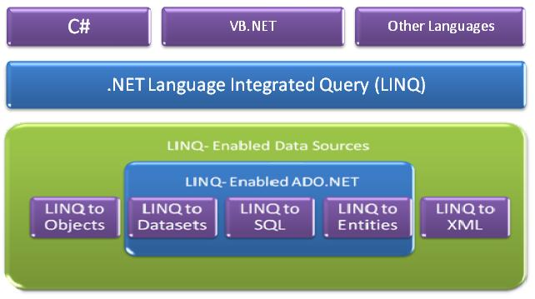
O que é LINQ?

Slide 5
Providers
LINQ to Objects:
Utilizado para manipular qualquer tipo de coleção em memória dentro do .NET.
Útil para simplificar operações de rotina como, filtrar uma lista, obter o primeiro ou último elemento, mapear o tipo da lista para um novo…
Diminui drasticamente a existência de loops for, forEach e while, facilitando a leitura do código.

Slide 6

Providers
LINQ to XML (XLINQ):
Permite criar, ler e atualizar conteúdo xml de uma forma prática e unificada.
Transforma o documento XML em uma coleção de objetos do tipo XElement;

Slide 7

Providers
LINQ to SQL (DLINQ) / LINQ to Entities:
Permite gerenciar dados relacionais através de objetos .NET.
Nesse provider o código LINQ escrito não é executado em memória e sim convertido para SQL e executado no banco de dados.
O mapeamento é baseado na criação de classes que correspondem a entidades do banco de dados.
Pelo fato do código ser transformado para SQL existem limitações em como o mesmo deve ser escrito.

Slide 8
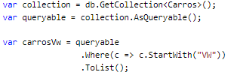
Providers
LINQ to MongoDB:
Implementado pelo driver oficial do MongoDB para .NET.
Transforma as expressões LINQ em MQL (MongoDB Query Language) permitindo filtrar, projetar e ordenar dados existentes em uma um mais coleções.

Slide 9
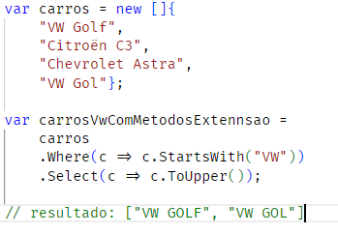
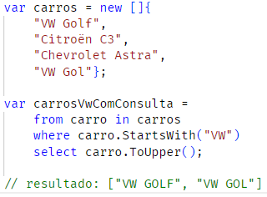
Tipos de sintaxe
O LINQ suporta escrever consultas de forma declarativa através do uso de palavras reservadas e através do uso de métodos de extensão, resultando na mesma saída.
Métodos de extensão
Palavras reservadas

Slide 10
Principais métodos
Where: utilizado para realizar filtragens
OrderBy e OrderByDescending: ordenação ascendente e descendente por propriedade
Select: utilizado para mapear os objetos de uma coleção para um novo tipo ou um tipo anônimo.
SelectMany: utilizado para mapear os objetos de uma propriedade do tipo IEnumerable de uma coleção para um novo tipo ou um tipo anônimo.
Group: utilizado para agrupar os objetos de uma coleção por uma ou mais propriedades.
Join: utilizado para realizar junções entre duas ou mais coleções.
Any: utilizado para verificar se a coleção possui algum elemento.
Contains: utilizado para verificar se a coleção possui um elemento determinado.
Distinct: utilizado para retornar os registros da coleção sem repetição de elementos.

Slide 11
Principais métodos
First/FirstOrDefault: utilizado para retornar o primeiro registro da coleção.
Last/LastOrDefault: utilizado para retornar o último registro da coleção.
ElementAt/ElementAtOrDefault: utilizado para retornar o registro em um índice espefíco.
Skip: utilizado para “pular” registros de uma coleção, útil para paginação.
Take: utilizado para retornar os primeiros X registros de uma coleção, útil para paginação e complementa o Skip em muitos casos.
Count: utilizado para retornar a quantidade de registros da coleção.
Min: utilizado para retornar o menor elemento de uma coleção.
Max: utilizado para retornar o maior elemento de uma coleção.
Sum: utilizado para somar os registros ou uma propriedade de uma coleção.
Average: utilizado para realizar a média dos elementos ou de uma propriedade de uma coleção.

Slide 12
Conclusão
O LINQ com certeza facilita o dia a dia dos desenvolvedores .NET, unificando a linguagem de manipulação de dados.
LINQ é um recurso que todo desenvolvedor .NET DEVE saber para o seu dia a dia.
É altamente extensível e qualquer desenvolvedor/empresa pode criar e implementar os seus métodos de extensão.
A maioria das bibliotecas que lidam com dados em .NET oferecem suporte à LINQ.
Em providers que realizam a transformação para outro tipo de linguagem de consulta (Sql e NoSql) podem existir desvantagens a ser observadas:
Performance em consultas maiores e mais complexas
Existem operadores e expressões que o provider não consegue traduzir, obrigando o desenvolvedor a escrever a query de forma nativa.

Slide 13
Referências
https://docs.microsoft.com/pt-br/dotnet/csharp/programming-guide/concepts/linq/
https://www.c-sharpcorner.com/blogs/linq-providers1
https://www.ralms.net/linq/basicolinq/

Slide 14
Obrigado!

